Slide 1








Asumsi dan Perspektif Perilaku Manusia dalam Tinjauan Sejarah
Dosen Pengampu :
Rieka Ramadhaniyah, S.E.,M.EC.DEV
Disusun Oleh :
Assycha Yurri Chairunnisa 2312120038

Slide 2
FEODALISME DAN KAPITALISME
A. Sistem Feodal
KBBI (2015) mendefinisikan Feodalisme adalah :
1). Sistem sosial atau politik yang memberikan kekuasaan yang besar kepada golongan bangsawan,
2). Sistem sosial yang mengagung-agungkan jabatan atau pangkat dan bukan prestasi kerja,
3). Sistem sosial di Eropa pada abad pertengahan yang ditandai oleh kekuasaan yang besar ditangan tuan tanah.

Slide 3
FEODALISME DAN KAPITALISME
Siegel dan Marconi (1998) mendefinisikan Feodalisme adalah hubungan sosial manusia yang berdasarkan status yang diperoleh dari garis keturunan dan usia, yaitu posisi seseorang dalam masyarakat bergantung pada status dan asal usul keluarga yang melahirkannya.
Sistem guild merupakan pusat produks industrial tertentu yang terbentuk karena tradisi yang biasanya berada dalam lokasi (kampung) tertentu.

Slide 4
FEODALISME DAN KAPITALISME
B. Kemunculan Masyarakat Industri
Penemuan mesin uap oleh James Watt pada tahun 1976 merupakan awal dari kemunculan masyarakat industri, revolusi industri, dan penolakan terhadap serikat-serikat tukang. Penemuan mesin uap mendorong peralihan dari penggunaan tenaga manusia, air, angin, dan hewan ke tenaga mesin dalam pembangunan pabrik dan proses produksi.
Munculnya kelas menengah baru juga merupakan perubahan utama dalam revolusi industri.

Slide 5
FEODALISME DAN KAPITALISME
C. Kapitalisme VS Feodalisme
Menurut KBBI (2015) Kapitalisme adalah sistem atau paham ekonomi yang modalnya bersumber pada modal pribadi atau modal perusahaan swasta dengan ciri persaingan di pasaran bebas. Kapitalisme adalah ajaran atau paham yang bertujuan melindungi kepentingan para pemilik modal.
Feodalisme menekankan pada tradisi, sedangkan kapitalisme tidak tradisional.

Slide 6



FEODALISME DAN KAPITALISME
C. Kapitalisme VS Feodalisme
Perbedaan Kapitalisme vs Feodalisme :
Feodalisme menghukum inovasi, Kapitalisme mendorong inovasi.
Feodalisme untuk memuaskan keinginan segera, Kapitalisme lebih pada perencanaan dan penggunaan teknologi secara rasional
Feodalisme: persamaan dalam kelas sosial yang sama, tidak untuk kelas berbeda, Kapitalisme: tidak menekankan persamaan, tetapi kesempatan yang sama untuk sukses

Slide 7
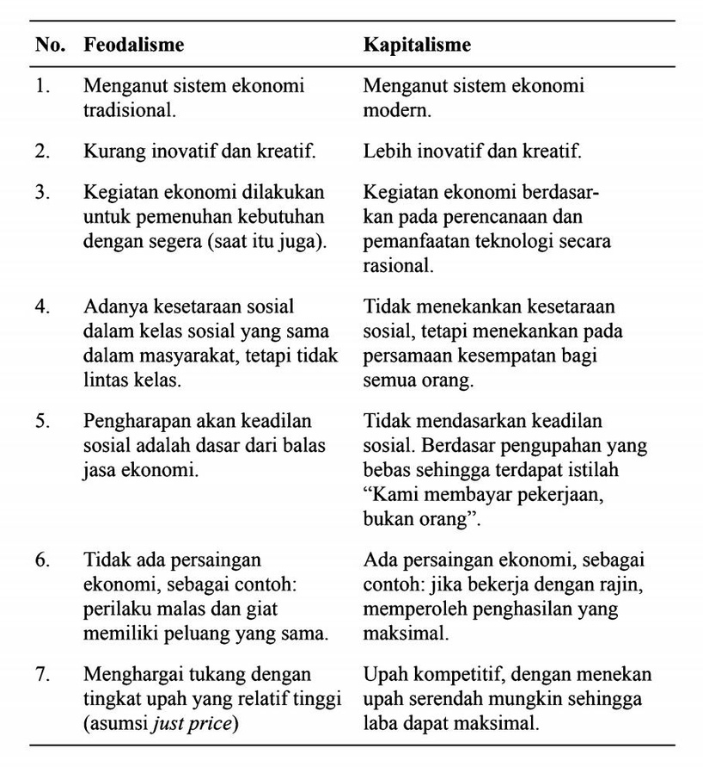
FEODALISME DAN KAPITALISME

Slide 8
FEODALISME DAN KAPITALISME
D. Etika Protestan dan Nilai-nilai Kapitalisme
Etika Protestan telah memberi kontribusi terhadap perkembangan kapitalisme karena kepercayaan mereka kepada Tuhan adalah sama, yaitu beribadah, bekerja jeras, tekun, berhemat, cermat dan menabung untuk masa depan.
Etika Protestam memberikan kontribusi terhadap perkembangan kapitalisme dengan memberikan motivasi untuk bekerja dan kewirausahaan, juga peran manusia dibutuhkan untuk menjadi individu yang jujur, bijaksana, disiplin diri dan rasional.

Slide 9
FEODALISME DAN KAPITALISME
E. Perspektif pada Pekerja
Pada awal industrialisasi, pekerja dipandang melalui filsafat sosial Darwin sebagai individu yang harus tekun dan rasional untuk bertahan hidup. Dalam manajemen ilmiah oleh Frederick Taylor, pekerja dianggap pada dasarnya malas dan hanya termotivasi oleh balas jasa ekonomi.
Memasuki 1920-an, pekerja mulai dipahami sebagai sekumpulan sifat yang dapat diuji, lalu pada 1930-an melalui pemikiran Elton Mayo, pekerja dipandang sebagai manusia, meskipun masih dianggap sebagai faktor biaya.

Slide 10
FEODALISME DAN KAPITALISME
Seiring perkembangan, muncul ideologi bahwa setiap orang memiliki kesempatan yang sama untuk sukses melalui kerja keras. Pekerja dilihat memiliki potensi, kebebasan memilih pekerjaan, serta peran sebagai agen yang mandiri dalam lingkungan kerja.
Hubungan kerja juga mulai menekankan aspek sosial, di mana manajemen perlu memperhatikan kebutuhan pekerja, menciptakan lingkungan kerja yang nyaman, dan meningkatkan kepuasan kerja agar produktivitas meningkat.

Slide 11
FEODALISME DAN KAPITALISME
Hal ini menjadi dasar pembentukan tim yang produktif dan terampil.
Pada akhirnya, karyawan dipandang sebagai aset dan modal potensial perusahaan, sehingga manajemen perlu mengelola perilaku dan memenuhi hak-hak karyawan agar mereka dapat bekerja optimal dan memberikan kontribusi positif terhadap perusahaan.

Slide 12
ASUMSI - ASUMSI PERILAKU MANUSIA
Teori Ekonomi Klasik dan Teori Manajemen Klasik berpendapat bahwa tujuan dari kegiatan bisnis dapat menghasilkan laba maksimal dan karyawan perusahaan dapat termotivasi oleh faktor ekonomi.
Berdasarkan asumsi dan perilaku manusia, dibuatlah sistem akuntansi yang digunakan untuk membantu manajemen dalam memaksimalkan laba, mengukur dan mengontrol kinerja perusahaan serta membuat rencana masa depan secara rasional.

Slide 13
ASUMSI - ASUMSI PERILAKU MANUSIA
Teori Organisasi Modern memberikan pandangan yang berbeda dengan tujuan bisnis dan perilaku anggota organisasi, yaitu tujuan perusahaan tidak hanya untuk memaksimalkan laba.
Teori Organisasi Modern memandang perilaku manusia sebagai perilaku yang kompleks karena tidak hanya dipengaruhi oleh motivasi ekonomi (insentif) tetapi juga termotivasi oleh kondisi sosial, psikologi, dan kebutuhan ekonomi.

Slide 14
ASUMSI - ASUMSI PERILAKU MANUSIA
Di masa depan, sistem akuntansi harus mempertimbangkan kompleksitas perilaku manusia dan bagaimana manusia bereaksi terhadap informasi. Informasi yang diberikan tidak hanya berupa data keuangan, tetapi juga mencakup seluruh sistem manajemen. Oleh karena itu, akuntan perlu memahami tujuan organisasi serta faktor sosial, psikologis, dan ekonomi yang mempengaruhi perilaku manusia.

Slide 15
Sesi Tanya Jawab

Slide 16
Kesimpulan
Perkembangan dari feodalisme ke kapitalisme menunjukkan perubahan besar dalam cara pandang terhadap perilaku manusia, dari yang berfokus pada status dan tradisi menjadi lebih menekankan kebebasan, persaingan, dan inovasi. Revolusi industri turut mengubah peran pekerja menjadi aset penting dalam organisasi. Selain itu, perilaku manusia tidak hanya dipengaruhi oleh faktor ekonomi, tetapi juga sosial dan psikologis, sehingga akuntansi modern perlu memahami hal tersebut untuk mendukung pengambilan keputusan yang lebih efektif.
Dengan demikian, perubahan sistem sosial dan ekonomi turut membentuk asumsi dan perspektif perilaku manusia, yang kemudian menjadi dasar dalam pengembangan teori dan praktik akuntansi modern.

Slide 17
TERIMA
KASIH

